Slide 1
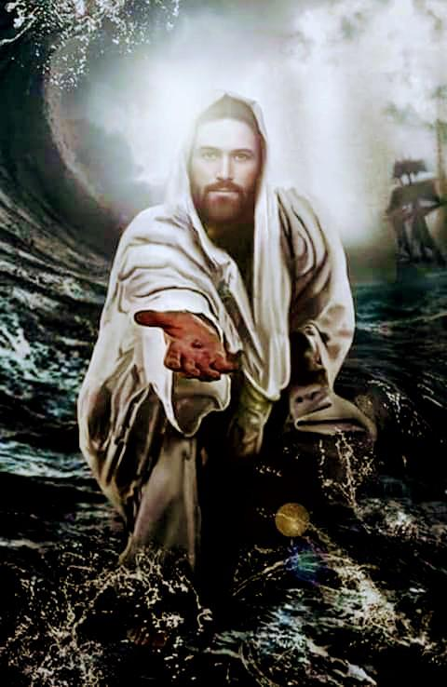

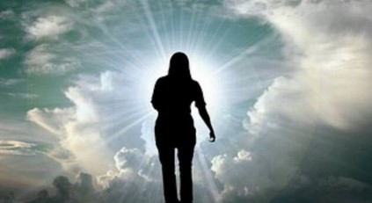
Tu sei la scelta di Dio

Slide 2

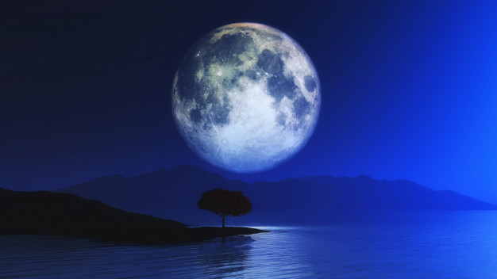
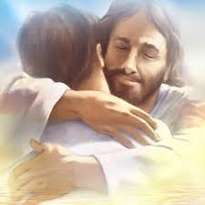
Gv 15,15-16
Voi siete miei amici, se farete ciò che io vi comando. Non vi chiamo più servi, perché il servo non sa quello che fa il suo padrone; ma vi ho chiamati amici, perché tutto ciò che ho udito dal Padre l'ho fatto conoscere a voi. Non voi avete scelto me, ma io ho scelto voi e vi ho costituiti perché andiate e portiate frutto e il vostro frutto rimanga; perché tutto quello che chiederete al Padre nel mio nome, ve lo conceda.

Slide 3

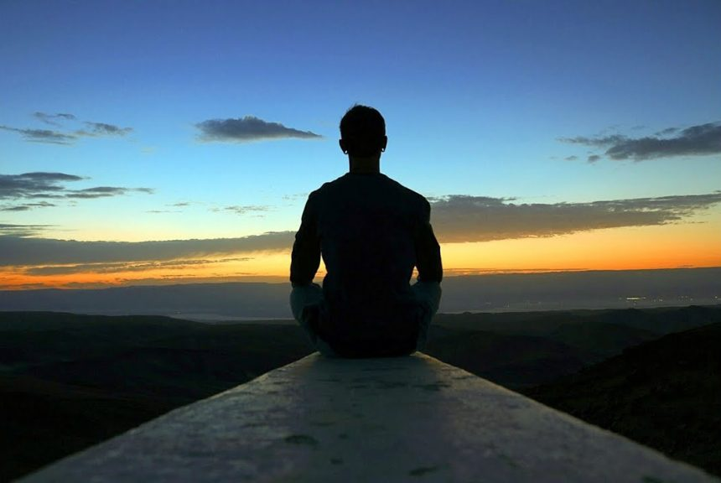
Dio ha scelto l'uomo. Lo ha scelto per creazione. Lo ha scelto e fatto a sua immagine e somiglianza.
Lo ha scelto dopo il peccato, cercandolo e trovandolo nascosto nei cespugli del giardino dell'Eden

Slide 4

Da questo istante tutta la storia della salvezza è una scelta perenne, costante, puntuale, senza interruzione da parte del Signore verso la creatura che è oggetto del suo divino ed eterno amore.

Slide 5
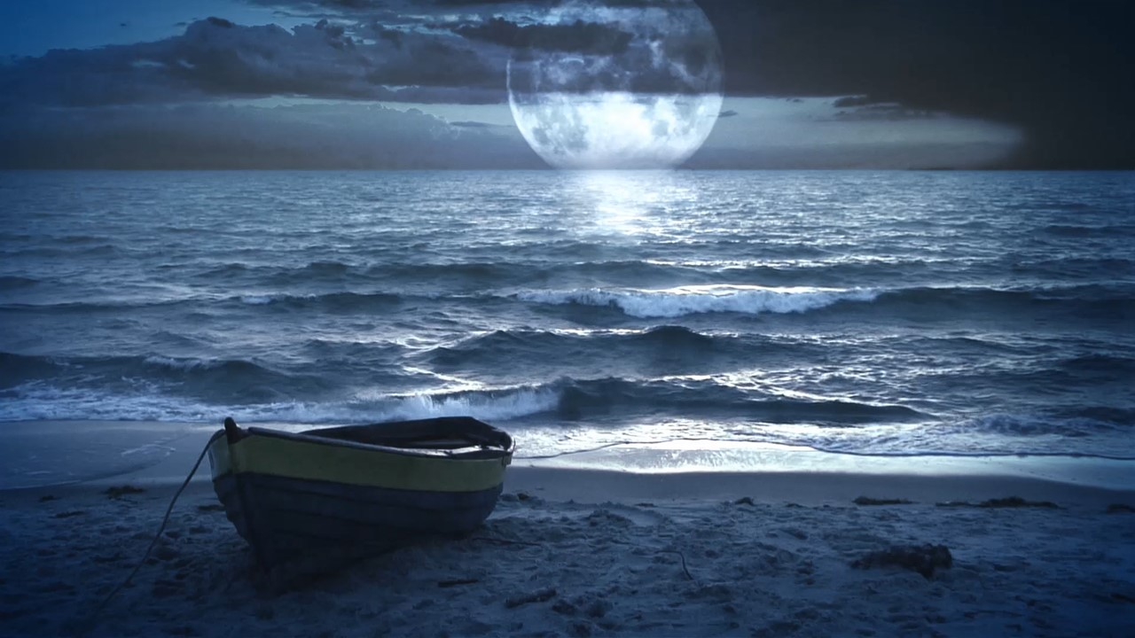
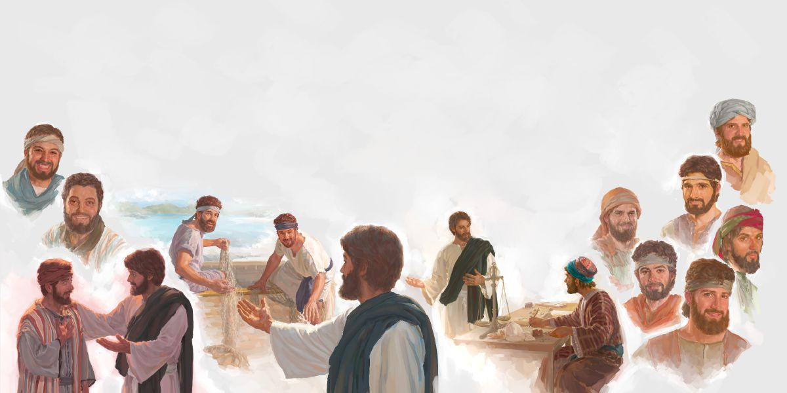
Gesù è in tutto come il Padre. Anche Lui ha scelto i suoi discepoli. Li ha scelti per farli a sua immagine e somiglianza. Anzi, più che a sua immagine e somiglianza

Slide 6
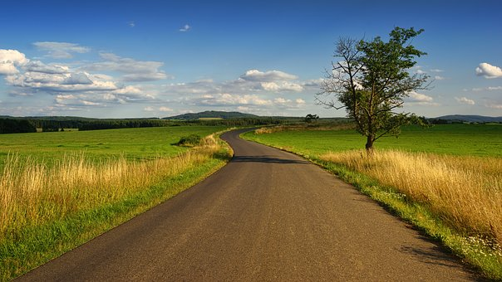
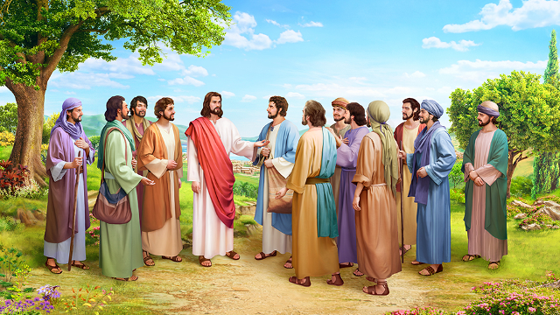
Li ha scelti per farli divenire suo corpo, sua vita, sua verità, sua grazia, sua redenzione, sua salvezza in mezzo ai loro fratelli
Li ha scelti per ricolmarli del suo Santo Spirito e per fare di loro l'umanità nuova e per mezzo di loro rinnovare l'universo.

Slide 7
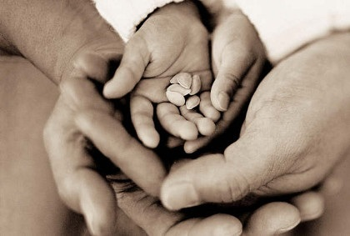

La scelta di Dio è comunione di vita.
Per creazione la comunione è nella carità, nella bontà, nella misericordia, nella stessa natura divina che viene partecipata per grande amore, in Cristo, con Cristo, per Cristo, attraverso l'opera dello Spirito Santo.

Slide 8
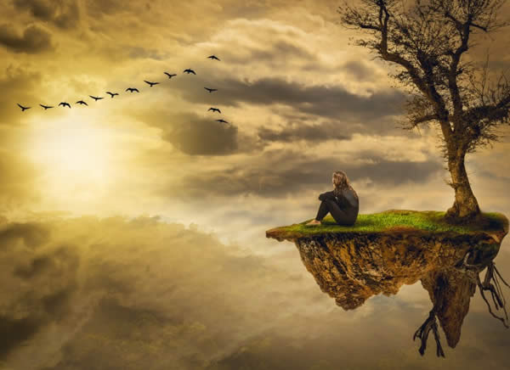
La scelta è elevazione, rigenerazione, innalzamento
Ma prima di tutto in Dio è creazione e in Cristo Gesù è redenzione.

Slide 9


Si sceglie per redimere. Si sceglie per creare. Si sceglie per ricolmare l'altro di tutta la nostra vita. Si sceglie l'altro per farlo divenire parte di noi stessi

Slide 10
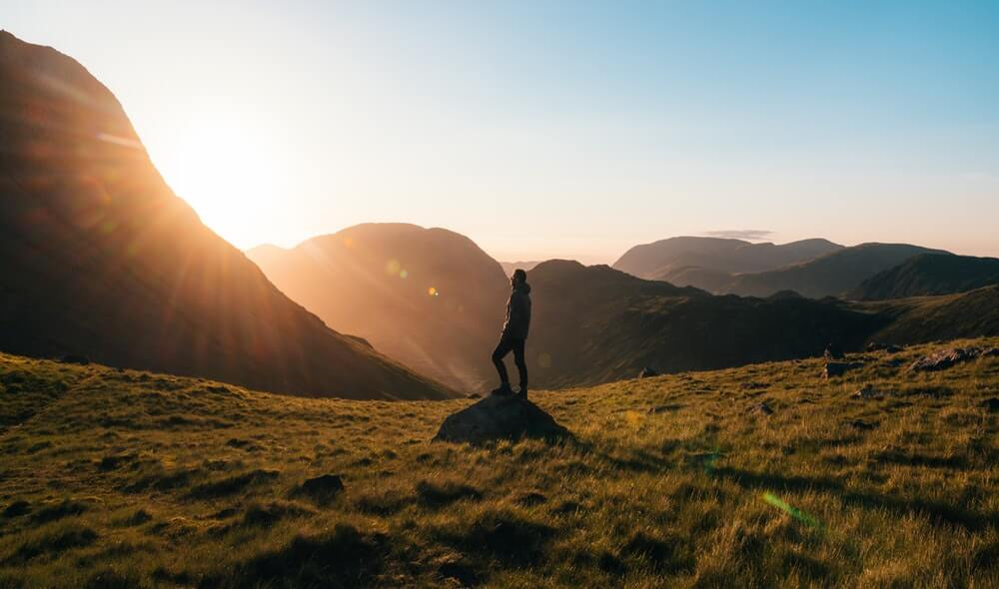
Dio ci sceglie perché siamo parte di Dio. Dio ci sceglie per divinizzarci.
Questo è l'infinito amore della scelta del Padre e di Cristo Gesù nello Spirito Santo.

Slide 11
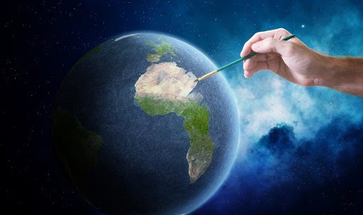
Nella creazione la scelta di Dio avviene senza la volontà dell'uomo, così come avviene senza la volontà del generato, ma solo del generante, per chiunque viene alla luce sulla nostra terra

Slide 12
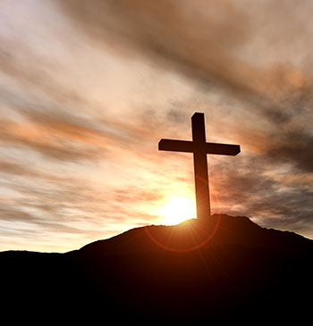
Chi è scelto da Dio, da Cristo Gesù, nello Spirito Santo, si deve lasciare scegliere. Chi è chiamato si deve lasciare chiamare. Chi è amato si deve lasciare amare.

Slide 13
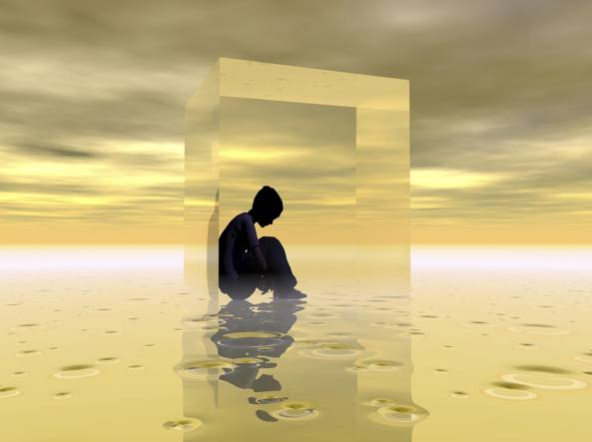
È questa la grande contraddizione del mondo religioso attuale
Ci si rifiuta oggi di lasciarci scegliere da Dio e da Cristo e si insegna che il Paradiso, che è il frutto della scelta di Dio e della risposta dell'uomo, è per tutti, per chi si è lasciato scegliere ed ha consumato la sua vita nell'amore e per chi non si è lasciato scegliere ed ha sciupato i suoi giorni nell'egoismo e nella chiusura alla verità e alla grazia.

Slide 14
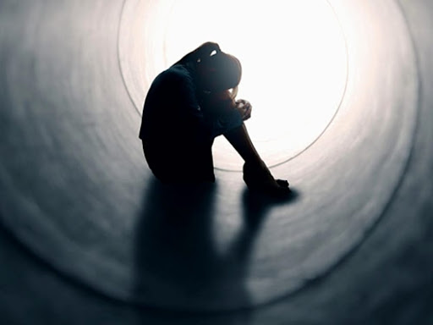
Oggi viviamo una grande guerra di ignoranza
Non conosciamo Dio secondo verità. Lo conosciamo secondo menzogna e falsità

Slide 15
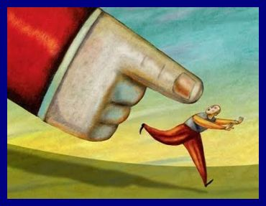
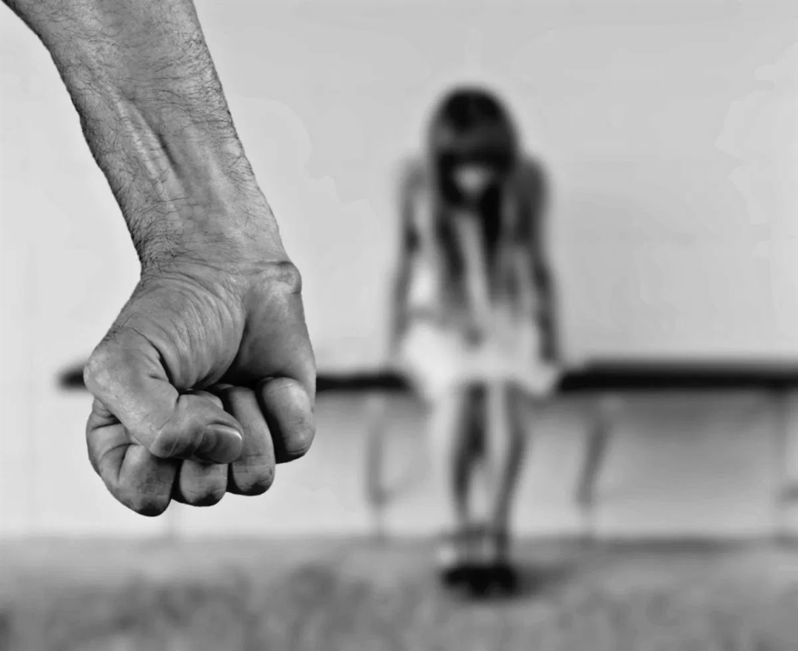
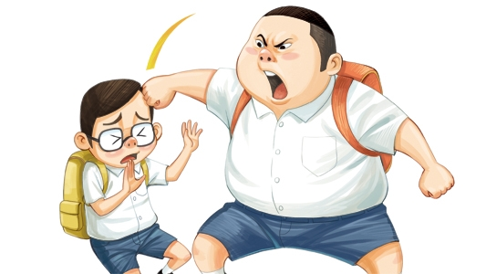
Dall'ignoranza di Dio nasce un uomo falso, arrogante, prepotente, guerrafondaio, litigioso, pieno di odio e di astio, idolatra e menzognero, bugiardo e accidioso

Slide 16
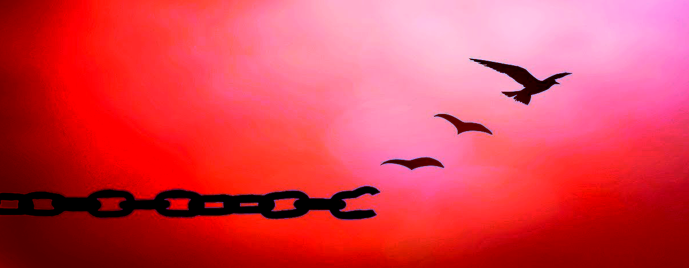
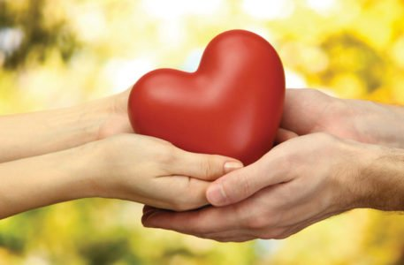
Dalla vera conoscenza di Dio
nasce l'uomo nuovo, tutto
pervaso di carità, bontà,
misericordia, compassione,
perdono, santità.

Slide 17
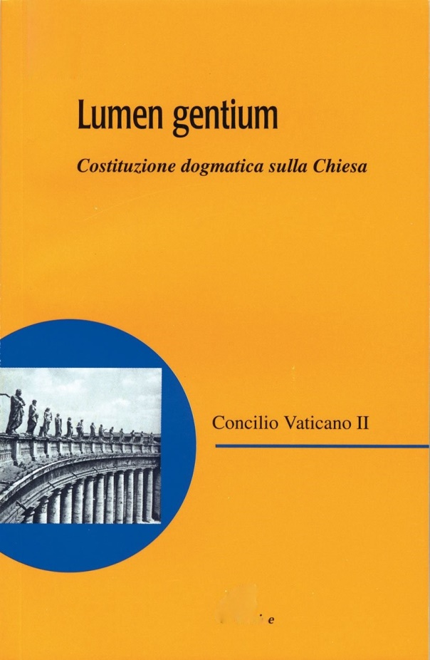


La parola della Chiesa
Tutti infine abbiano ben chiaro che la professione dei consigli evangelici, quantunque comporti la rinunzia di beni certamente molto apprezzabili, non si oppone al vero progresso della persona umana, ma al contrario per sua natura le è di grandissimo profitto
n. 46

Slide 18

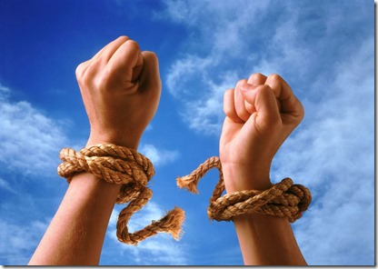
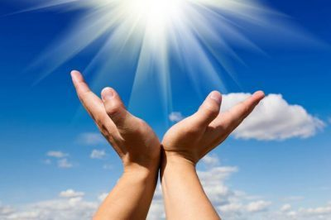
Infatti i consigli, volontariamente abbracciati secondo la personale vocazione di ognuno, contribuiscono considerevolmente alla purificazione del cuore e alla libertà spirituale, stimolano in permanenza il fervore della carità e soprattutto come è comprovato dall'esempio di tanti santi fondatori, sono capaci di assicurare al cristiano una conformità più grande col genere di vita verginale e povera che Cristo Signore si scelse per sé e che la vergine Madre sua abbracciò
n. 46

Slide 19
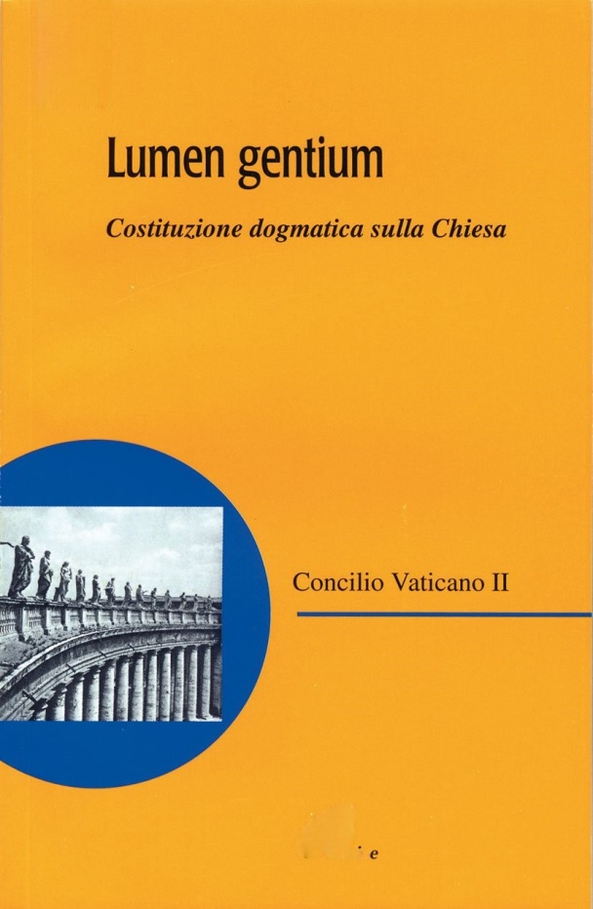
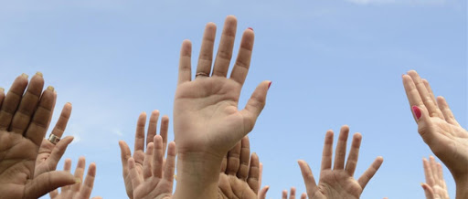
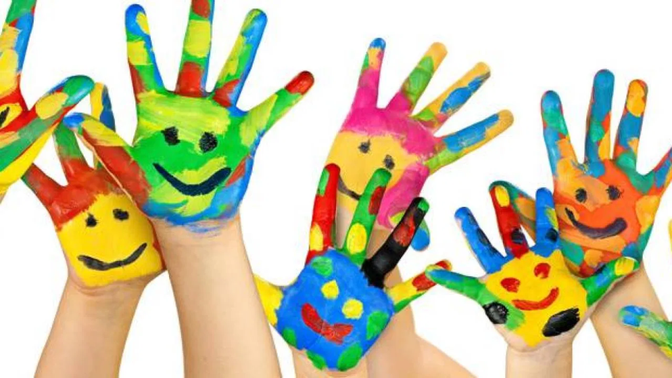
Né pensi alcuno che i religiosi con la loro consacrazione diventino estranei agli uomini o inutili nella città terrestre. Poiché, se anche talora non sono direttamente presenti a fianco dei loro contemporanei, li tengono tuttavia presenti in modo più profondo con la tenerezza di Cristo, e con essi collaborano spiritualmente, affinché la edificazione della città terrena sia sempre fondata nel Signore, e a lui diretta, né avvenga che lavorino invano quelli che la stanno edificando.
n. 46

Slide 20
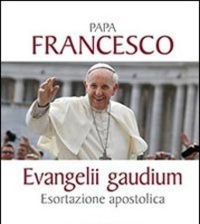

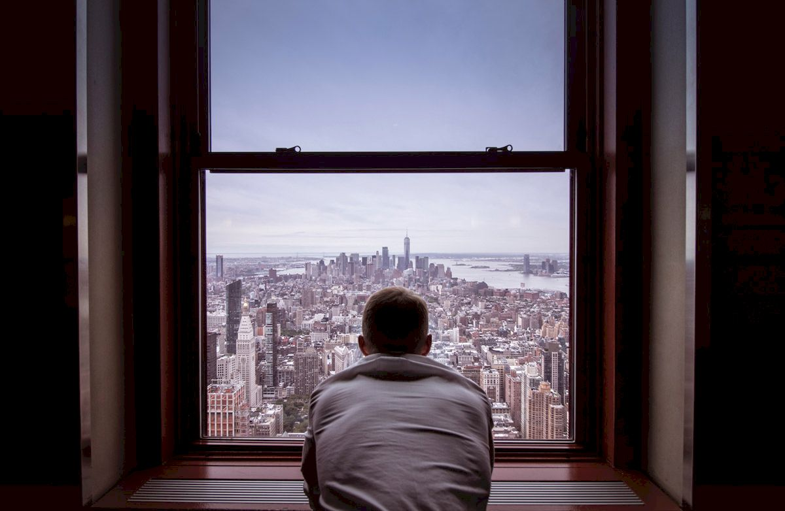
Il grande rischio del mondo attuale, con la sua molteplice ed opprimente offerta di consumo, è una tristezza individualista che scaturisce dal cuore comodo e avaro, dalla ricerca malata di piaceri superficiali, dalla coscienza isolata
n 2 -3

Slide 21
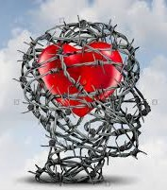
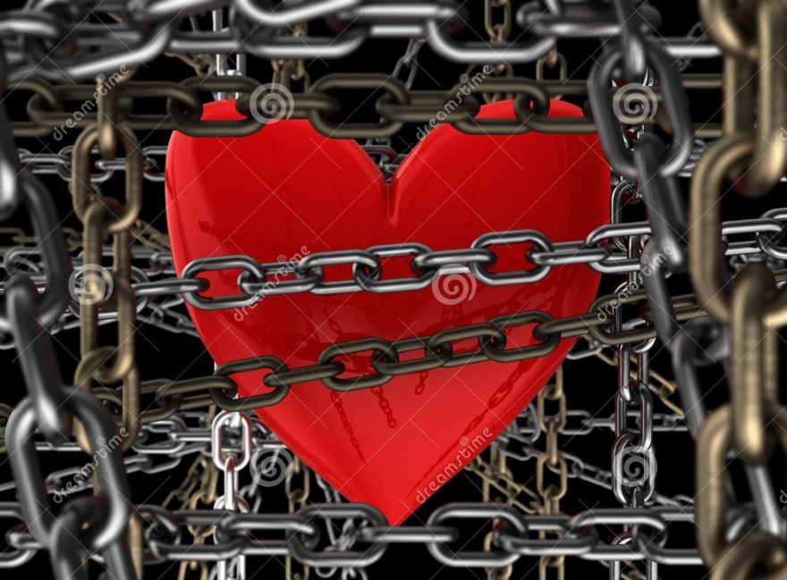
Quando la vita interiore si chiude nei propri interessi non vi è più spazio per gli altri, non entrano più i poveri, non si ascolta più la voce di Dio, non si gode più della dolce gioia del suo amore, non palpita l’entusiasmo di fare il bene. Anche i credenti corrono questo rischio, certo e permanente.
n 2 -3

Slide 22
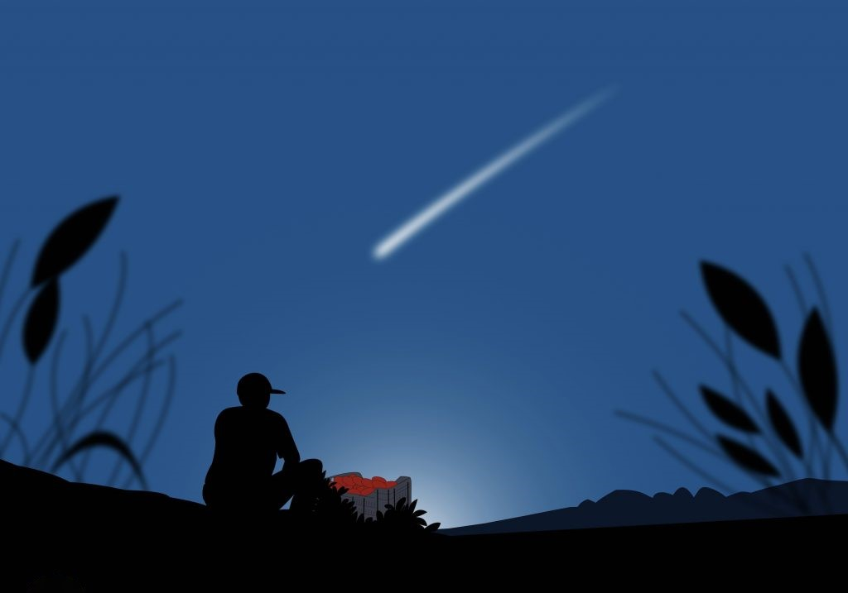
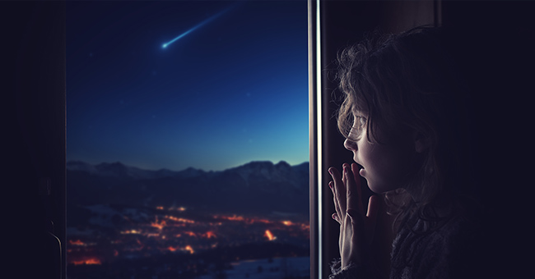
Molti vi cadono e si trasformano in persone risentite, scontente, senza vita. Questa non è la scelta di una vita degna e piena, questo non è il desiderio di Dio per noi, questa non è la vita nello Spirito che sgorga dal cuore di Cristo risorto.
n 2 -3

Slide 23
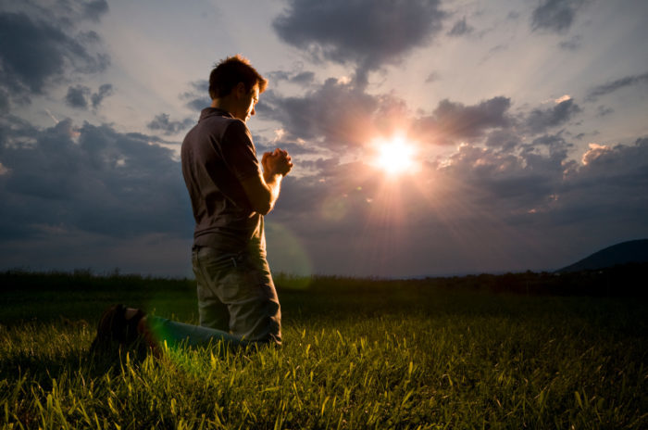
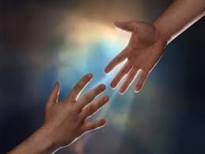
Invito ogni cristiano, in qualsiasi luogo e situazione si trovi, a rinnovare oggi stesso il suo incontro personale con Gesù Cristo o, almeno, a prendere la decisione di lasciarsi incontrare da Lui, di cercarlo ogni giorno senza sosta. Non c’è motivo per cui qualcuno possa pensare che questo invito non è per lui, perché «nessuno è escluso dalla gioia portata dal Signore».
n 2 -3

Slide 24
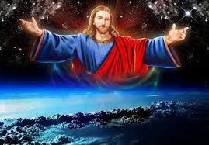
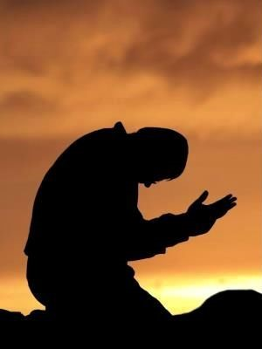
Chi rischia, il Signore non lo delude, e quando qualcuno fa un piccolo passo verso Gesù, scopre che Lui già aspettava il suo arrivo a braccia aperte. Questo è il momento per dire a Gesù Cristo:
n 2 -3
«Signore, mi sono lasciato ingannare, in mille maniere sono fuggito dal tuo amore, però sono qui un’altra volta per rinnovare la mia alleanza con te. Ho bisogno di te. Riscattami di nuovo Signore, accettami ancora una volta fra le tue braccia redentrici».

Slide 25
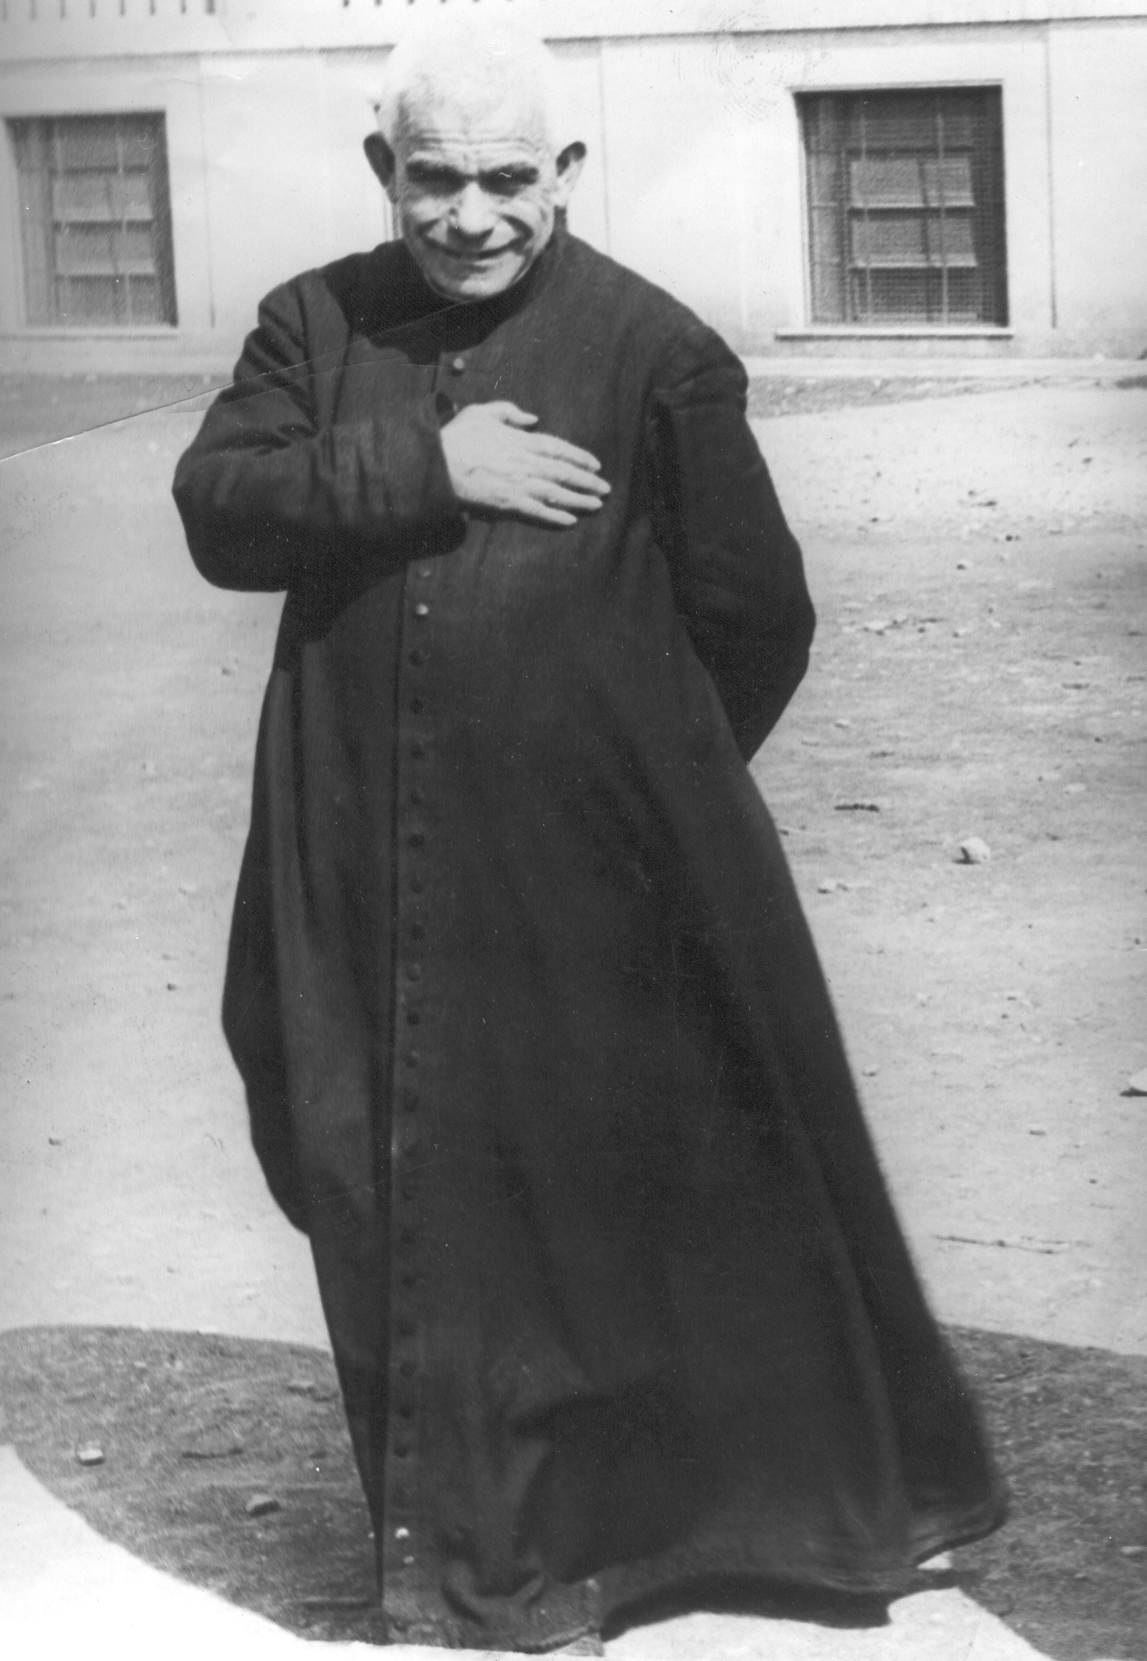
La parola di d. Orione
13 settembre 1919 (alle religiose)
La vocazione è la chiamata che il Signore fa sentire a molte anime…: una dolce chiamata, l’invito a lasciare il mondo, le sue vanità, i suoi pericoli, per vivere una vita santa, la vita delle comunità religiose.
Voi avete sentito questa voce dolce, che vi ha chiamate e vi ha detto: tu non sei nata per vivere una vita misera, terrena, ma sei nata per consacrarti anima e corpo ad un amore che non è terreno, perché tutte le affezioni della terra, ti lasceranno il cuore vuoto.
Il Signore fa sentire la sua voce, chi segue la santa ispirazione si fa santo, chi non l’ascolta, chi rimanda sempre di effettuarla corre il rischio, il gran rischio, di perdersi. Benedetta quell’anima che riceve da Dio la grande grazia della vocazione religiosa!

Slide 26
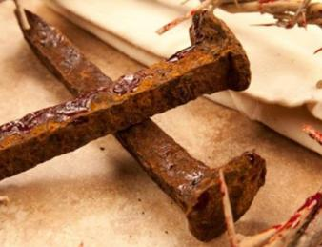
Tre voti religiosi – tre chiodi della Croce
Sant’Alfonso e molti altri santi dicono che la vocazione è la grazia più grande che Dio può fare ad un’anima dopo il battesimo. Tutti devono obbedire alla legge naturale; tutti i battezzati debbono osservare i comandamenti di Dio; ma le anime predilette, le anime privilegiate, care al Suo Cuore, Egli le chiama a seguirlo per la via stretta dei consigli evangelici.

Slide 27
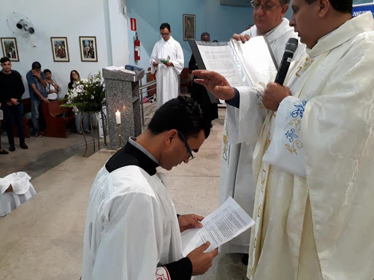
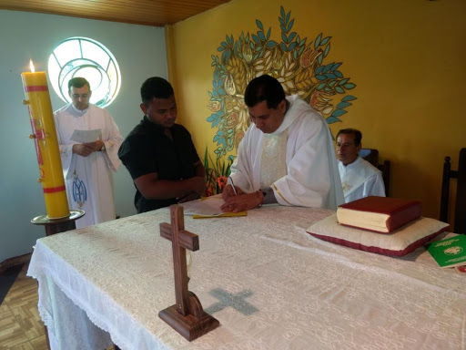
E l’anima docile rinuncia alle tre potenze che potrebbero staccarla da Dio; e col voto d’obbedienza rinnega la volontà, rinuncia ai beni della terra col voto di povertà, ed ai beni corporali col voto di castità. L’uomo sente dentro di sé una legge che lo porta male. San Paolo diceva: Signore, sento nelle mie membra una tendenza contraria alla vostra legge. Entrando nella vita religiosa, vi mettete al sicuro dalle cattive influenze: tutto aiuta a camminare per la via della salvezza, a seguire più da presso Nostro Signore.

Slide 28

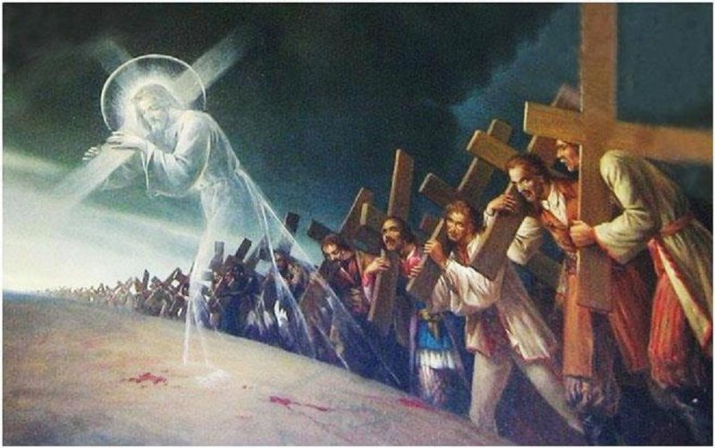
Chi vuol venire dietro di me rinneghi se stesso mi segua: E la religiosa rinnega se stessa per mezzo dei voti; inchioda la sua natura sfrenata alla croce di Gesù Cristo

Slide 29
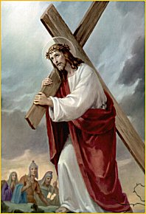
Che cosa vogliono significare i tre chiodi che hanno trafitto le membra di Nostro Signore?
Vogliono significare i tre voti: povertà, castità e obbedienza; per mezzo di questi l’anima generosa inchioda la sua libertà, la sua volontà, le sue soddisfazioni. Che dolce compagnia essere con Nostro Signore in croce, da cui prende e spande intorno a sé luce d’amore, di carità, di sacrificio!

Slide 30
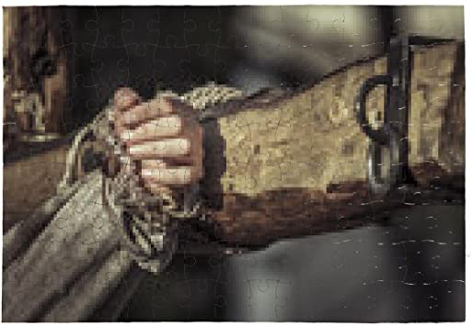
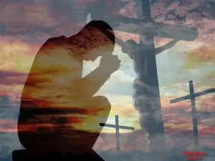
Crocifiggere le nostre passioni
I tre chiodi sono i tre Voti che ci devono inchiodare sulla croce di Gesù Cristo. Questo dobbiamo fare per gustare le gioie serene e pure della resurrezione.

Slide 31
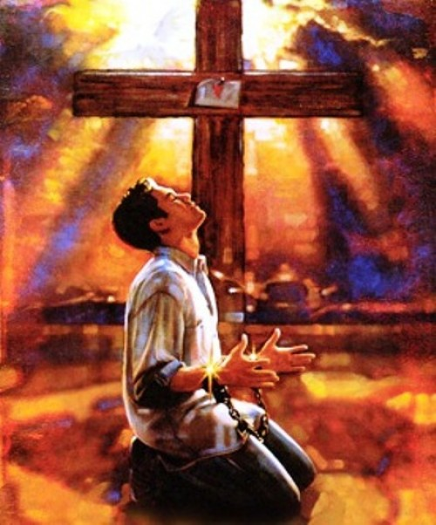
Nell’Imitazione di Cristo vi è un versicolo che dice: Vita boni religiosi crux est. La vita del buon religioso è croce. Ed infatti il buon religioso deve con i tre voti crocifiggere le proprie passioni e le malnate concupiscenze.

Slide 32
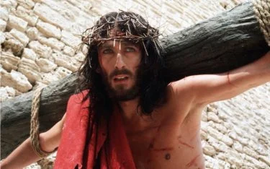
I voti sono moralmente rappresentati dai tre chiodi. La vita del buon religioso è la croce; pertanto, se vogliamo essere buoni religiosi, dobbiamo abbracciarla col disprezzo delle malattie fisiche e morali, dobbiamo portarla, seguendo Gesù, e portarla con pazienza.

Slide 33
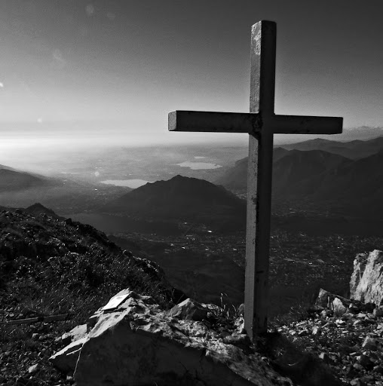

Ebbene, tu stasera, ti sei legato alla croce di Gesù Cristo con tre voti; coi voti di obbedienza, di castità e di povertà. Come Gesù Cristo è inchiodato alla croce e legato da tre chiodi, così noi ci leghiamo a Gesù Cristo coi tre Santi Voti di castità, obbedienza e povertà. Alza ora gli occhi e vedrei il Cielo, vedrai il Signore.

Slide 34
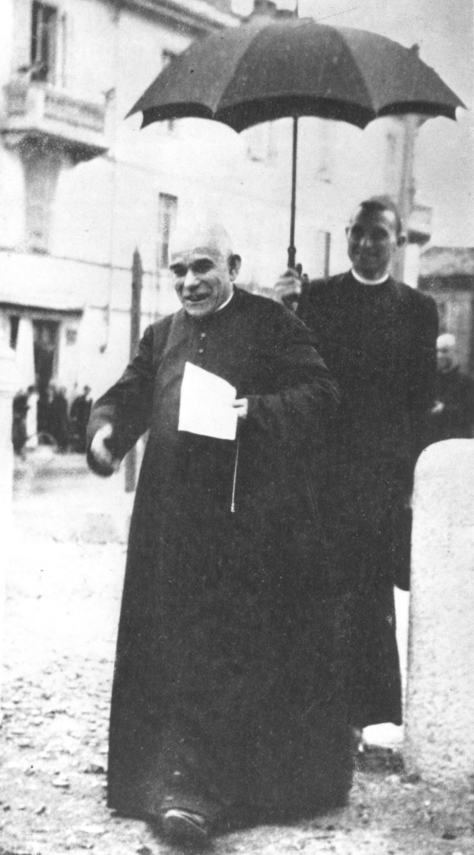
Tortona,Buona Sera del 3/1/1940 in Cappella
I SANTI VOTI : CHIODI D'AMORE O SI DA' A DIO FRUTTI E PIANTA!
Leggevo stasera un passo di Sant'Agostino che si riferisce ai voti religiosi. Sant'Agostino chiama i voti religiosi i tre chiodi d'amore che ci configgono alla Croce di Cristo. Generalmente si suole rappresentare Gesù Cristo in croce pendente da tre chiodi e Sant'Agostino dice appunto, parlando dei tre voti che essi sono tre chiodi di amore che ci inchiodano alla Croce di Nostro Signore Gesù Cristo: povertà, castità e obbedienza.

Slide 35
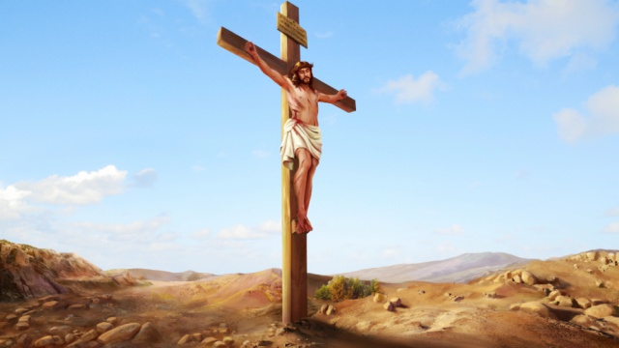
Tre chiodi che ci inchiodano alla Croce di Cristo!!! Il voto è una promessa a Dio di un bene migliore, di un bene più grande che non siano gli obblighi ordinari di vivere e praticare la virtu'. E Sant'Agostino chiama "chiodi di amore" i voti religiosi che ci configgono alla Croce di Gesù, perchè, dice Sant'Agostino, non si ama e non si segue Gesù Cristo se non si ama e non si serve in Croce!

Slide 36

Perchè non si segue in tutto e per tutto Gesù Cristo se non crocifiggendo noi stessi in croce... Perchè Gesù si ama in croce e crocifissi con Lui! Gran cosa! grande espressione! Non è certamente la prima volta che Voi la sentite da me questa frase che " chi non ama e non serve Gesù Cristo in croce non lo ama e non lo serve affatto"! Non sono pensieri miei ma sono pensieri e, piu' che pensiero, sono sentimento della Chiesa e di questo Santo.

Slide 37

Come Sant'Agostino, Sant'Anselmo, parlando dei voti, porta una similitudine che certamente Don Cremaschi vi ha spiegato al Noviziato. Dice Sant'Anselmo: Altro è praticare la virtu', altro è praticarla per voto! E la similitudine a cui accennavo è questa: Chi fa voto dona a Dio la pianta e i frutti; è come colui che dona a Dio non solo i frutti ma perfino la pianta e chi invece pratica semplicemente la virtu' dà i frutti e tiene la pianta.

Slide 38

Chi fa i voti dà a Dio tutto quello che ha: la libertà, la volontà e tutto ciò che può avere. Il voto di povertà è offerta a Dio di tutto ciò che si ha e si può avere di materiale. Il voto di obbedienza cede a Dio la nostra testa, la nostra volontà.

Slide 39

Il voto di purezza dà a Dio anche i nostri pensieri ed i desideri che devono essere puri ed illibati. Consacrarsi a Dio vuole dire inchiodarci col corpo, con la mente, col cuore alla croce.

Slide 40

Fare voto vuol dire essere a capite ad talones, dalla testa ai piedi, tutti di Gesu': significa essere roba di Gesu', niente altro volere che Gesu' Cristo, che inchiodarci a Lui sulla croce coi tre chiodi, coi chiodi di amore= di amore, s'intende, non per forza, perchè i voti devono essere liberi e l'offerta deve essere offerta spontanea. Che grande grazia che ci fa il Signore quando ci porta a fare immolazione, sacrificio di noi stessi a Lui coi tre chiodi d'amore!...

Slide 41




Domandiamoci…
1. E’ il tuo punto di partenza: fai memoria del tuo “in principio”, della tua genesi vocazionale. Quando sono scoccate le tue “quattro del pomeriggio?” e ti sei sentito scelto da lui?
2. Nel cammino di fede e nel discernimento vocazionale ti lasci guidare dallo Spirito della novità di Dio o ti fai trascinare dalla forza dell’abitudine, della “divanite spirituale”?
3. Sentirsi scelti da Gesù e corrispondere a questa scelta vuol dire abbracciare con gioia la via verso la santità, accettare i “tre chiodi” con amore. Come pensi di aderire a questo progetto divino su di te?

